Slide 1
Implementatie van FACT: stand van zaken o.b.v. auditdata Webinar FACT NL nov 2022

Slide 2
Analyse
Audits met de FACTs 2017: audits uitgevoerd jan 2017-dec 2021
Analyse van de scores
Achtergrondinformatielijst gegevens 2009-dec 2021

Slide 3
Aantallen
Audits in 2017: 36 (+ 1 buitenlandse audit)
Audits in 2018: 51
Audits in 2019: 37
Audits 2020: 35
Audits 2021: 52 (+ 1 buitenlandse audit)
Totaal 211 audits uitgevoerd met de FACTs2017 in Nederland
April-aug 2020 geen audits ivm Covid pandemie
Niet meegeteld: audits uitgevoerd met de ‘oude’ FACTs (2017 en 2018)

Slide 4
Feiten en kenmerken van de teams
27 GGZ-instellingen
11 regio’s
Gem 15 teamleden gem 10,8 fte
118 cliënten
personeel-caseload verhouding 1:18
50% van de caseload psychotische stoornis;
35% DD;
25;% persoonlijkheids
stoornis

Slide 5
Scores
Gem score deel A: 3.5
(range 2.1 - 4.8)
(op schaal 1-5)
Gem score deel B: 4.4 (range 3.4 - 5.9)
(op schaal 1-8)
Eindscore: 7.9
(range 5.4 – 10.1) (max=13)
Geen certificaat: 3 (alle drie in 2017)
Voorlopig: 39 (m.n. in 2017)
Certificaat: 146
Optimaal: 23 (11%)
Notes:
Deel B: gem 4,4=net voorbij ‘in ontwikkeling’fase

Slide 6
Scores deel A
Scores <3.0:
- psycholoog
- arbeidsdeskundige
- ervaringsdeskundigheid
- deskundigheid LVB
Scores <3.4:
- teambenadering
- maatsch w/sjd (grote spreiding)
- outreach

Slide 7
Scores deel A
Scores >4.2:
- teamverband
- psychiater
- bordoverleg
- zelfsturing & autonomie

Slide 8
Trends 2017-2021 deel A
Somatische deskundigheid: 3,2 in 2017 versus 4,2 in 2021
Deskundigheid LVB: 2,1 versus 3,2
Psycholoog: 2,0 versus 2,6
Deskundigheid verslaving: 4,1 versus 3,4

Slide 9
Trends deel A
Progressie

Slide 10
Trends deel A: outreach
N.B. Betekenis score 3: 50-59% van de f-t-f contacten zijn buiten kantoor; score 4: 60-69%.

Slide 11
Scores deel B
Scores thema’s tussen 4.0 en 4,9 (schaal 1-8)
Hoogst: persoonlijk domein; crisis en veiligheid
Laagst scoren: kwaliteit en innovatie; flexibilisering van zorg; samenwerking netwerk
Wat valt op: er zijn (nog) geen scores 1 en 8 gegeven.

Slide 12
Kwalitatieve info Deel B
Flexibilisering van zorg: ontbreekt vaak aan expliciete en systematische fasering van zorg. Fasen zijn niet terug te vinden op bord/in behandelplan; onduidelijk of interventies aansluiten bij fase
Persoonlijk domein, sociaal domein and symptomatisch domein: link tussen doelen/behoeften, fasen en interventies
Feedback cliënten, naasten en stakeholders vaak niet verzameld of niet gebruikt ter verbetering
Kwaliteit en innovatie: gebrek aan (bij) scholing en training; geringe innovatieve activiteiten

Slide 13
Wat valt op
Gem score A stijgt elk jaar iets
Gem score B fluctueert licht per jaar, maar laatste 2 jaren iets hoger dan in de eerste 2 jaren
Scores 2 op thema’s voornamelijk in 2017 en 2018

Slide 14
Nog wat feitjes
Verschillen tussen teams van dezelfde instelling kunnen groot zijn
Bij 5 instellingen (vd 27) liggen de scores van de teams dicht bij elkaar (gem score A en thema’s en totaalscore)

Slide 15
Teams met optimale score
Geeft divers beeld
Sommige teams scoren op deel A en deel B (relatief) hoog; andere op deel A en niet op deel B en andersom; sommige een aantal hoge scores op deel B (6 en 7), andere teams veel scores 4 en 5, enz

Slide 16
Aanvullende data
Achtergrondinformatielijst 2009-2021: trends
Caseload-fte ratio
Vanaf 2018 gunstiger (1:18 ipv 1:20 in voorgaande jaren); in 2021 meest gunstig met 1:17
Aantal fte over de jaren stabiel (rond 10 à 11 fte); aantal cliënten afgenomen.

Slide 17
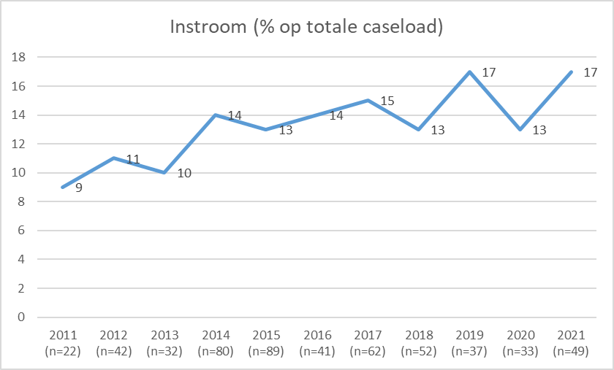
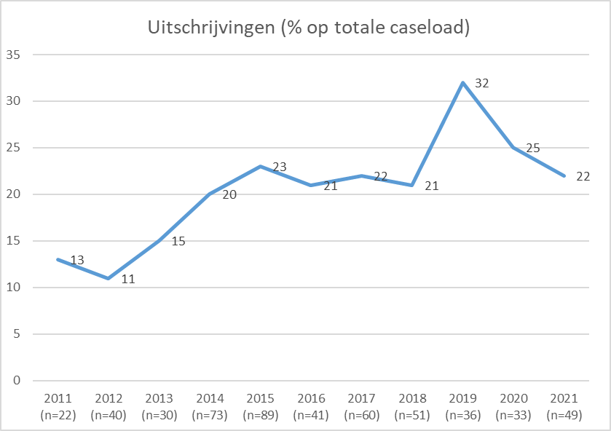
Aanvullende data: in- en uitstroom
Instroom sinds 2011 toegenomen, hoogtepunt in 2019 en 2021 (17%). Uitstroom ook toegenomen.

Slide 18
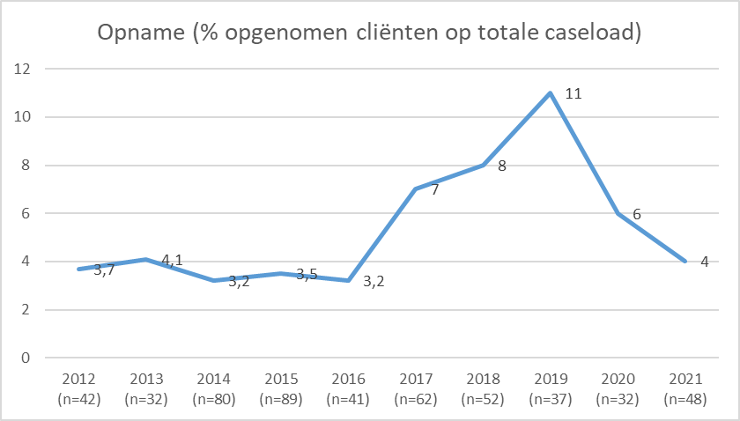
Aanvullende data: opnames
Opnames (% cliënten opgenomen op caseload): ligt t/m 2016 op 3 à 4%, daarna toename naar 11% in 2019 en vervolgens lijkt daling ingezet.

Slide 19
Aanvullende data: opnames
Informatie over dwang sinds 2021 ingevuld: 88% vd teams geeft aan ambulante dwang toe te passen
Informatie over maatregel sinds 2017 ingevuld : % cliënten met BOPZ/WvGGZ schommelt tussen 7-11%.

Slide 20
Conclusies en discussie
Meeste teams behalen (in één keer) het certificaat
Scores laten weinig verandering zien over de jaren. Meeste progressie voor item deskundigheid somatiek.
Consequent lage scores voor
(1) disciplines en deskundigheden (psycholoog, arbeidsdeskundige, ervaringsdeskundigheid, deskundigheid LVB, maatschappelijk werk) en
(2) ACT kenmerken teambenadering en outreach
Opnames lieten tot 2019 een stijging zien, daarna daling.

Slide 21
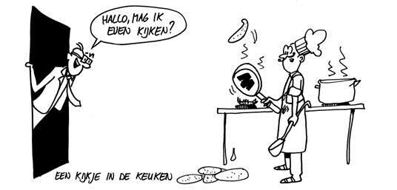
Leren van elkaar, ideeën opdoen bij elkaar (zowel binnen eigen instelling als bij andere instelling(en)

Slide 22
Vragen?
mvugt@trimbos.nl

